Slide 1
讲道
作主见证 直到地极
证道：吴雨洁 传道
经文：使徒行传1:6-9
Notes:
请注意修改证道题目和讲员
标题为42

Slide 2
作主见证 直到地极

Slide 3
使徒行传1:8
但圣灵降临在你们身上，你们就必得着能力，并要在耶路撒冷、犹太全地、撒玛利亚、直到地极，做我的见证。
一、圣灵降临得着能力
二、作主见证直到地极

Slide 4
一、圣灵降临得着能力
耶稣应许赐下圣灵&圣灵来的意义
约14:16-17, 26
保惠师
永远与门徒同在
真理的圣灵
在门徒里面
父因子的名差来的
将一切的事指教门徒
叫门徒想起耶稣对门徒所说的一切话

Slide 5
一、圣灵降临得着能力
耶稣应许赐下圣灵&圣灵来的意义
约16:7-15
耶穌若去，就差保惠師來
聖靈來，叫世人為罪、為義、為審判自己責備自己
引導門徒明白一切真理
不是憑自己說，乃是把聽見的都說出來，並把將來的事告訴門徒
要榮耀耶穌
將受於耶穌的告訴門徒

Slide 6
一、圣灵降临得着能力
圣灵于五旬节降临&门徒产生的改变
徒2:4 被圣灵充满，按着圣灵所赐的口才，说起别国的话来
徒2:14 彼得和十一使徒站起，高声说…

Slide 8
二 、 作 主 见 证 直 到 地 极

Slide 9
二、 作主见证直到地极
徒8:1 门徒都分散在犹太和撒玛利亚各处。
徒8:4 那些分散的人往各处去传道。

Slide 10
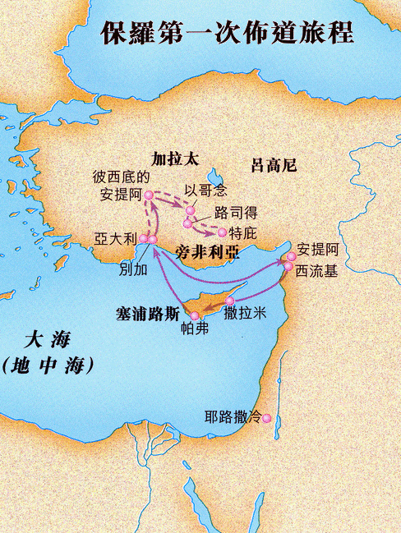
二、作主见证直到地极
徒13 保罗和巴拿巴从安提阿被差遣，开始宣教旅程
第一次宣教旅程：徒13-14
安提阿→西流基→撒拉米→帕弗→旁非利亚的别加→彼西底的安提阿→以哥念→吕高尼的路司得及特庇→以哥念→(彼西底的)安提阿→别加→亚大利→安提阿

Slide 11
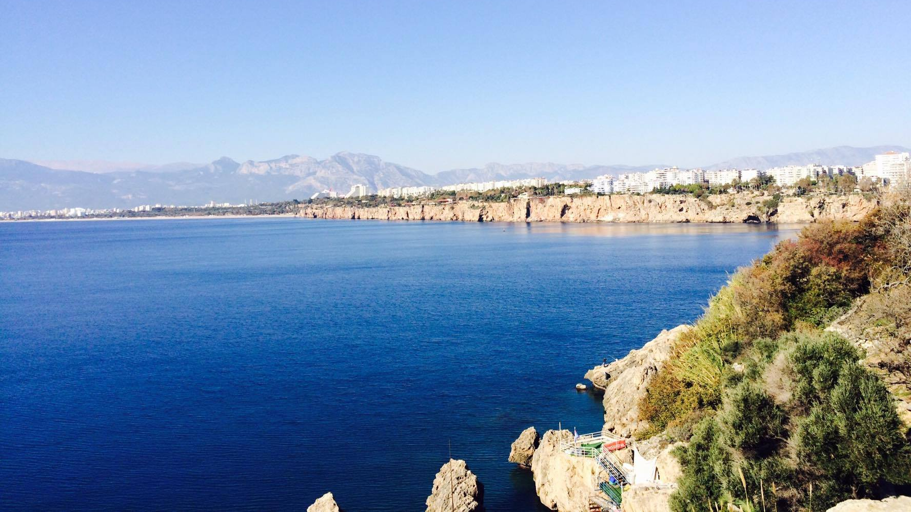

Slide 12
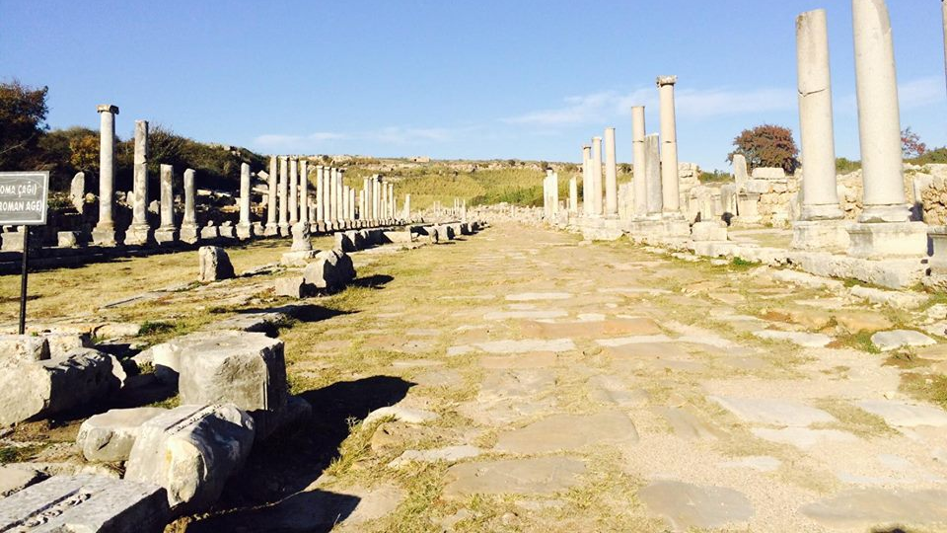

Slide 13
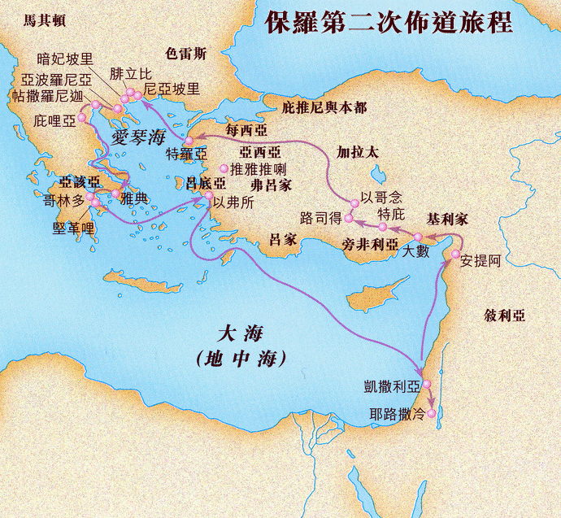
二、作主见证直到地极
徒13 保罗和巴拿巴从安提阿被差遣，开始宣教旅程
第二次宣教旅程：徒15-18
安提阿→叙利亚、基利家→特庇、路司得→特罗亚→腓立比→帖撒罗尼迦→庇哩亚→雅典→哥林多→坚革哩→以弗所→耶路撒冷→安提阿

Slide 14
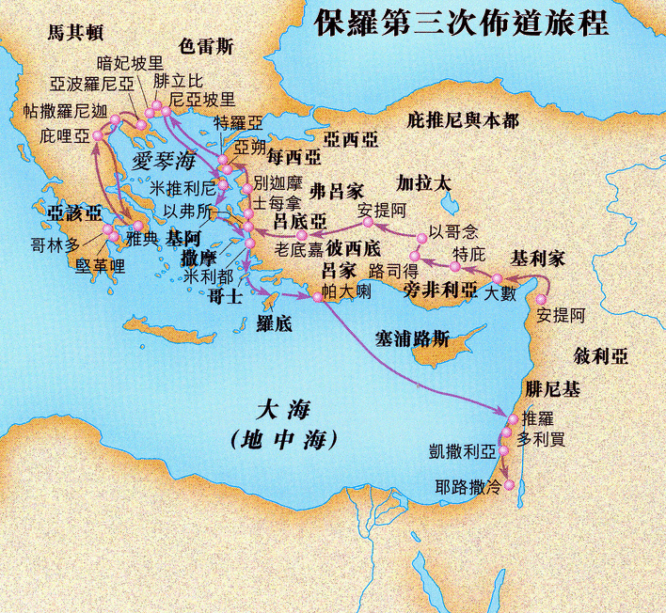
二、作主见证直到地极
徒13 保罗和巴拿巴从安提阿被差遣，开始宣教旅程
第三次宣教旅程：徒18-21
加拉太、弗吕家→以弗所→马其顿→希腊→马其顿→特罗亚→米利都→推罗→多利买→该撒利亚→耶路撒冷

Slide 15
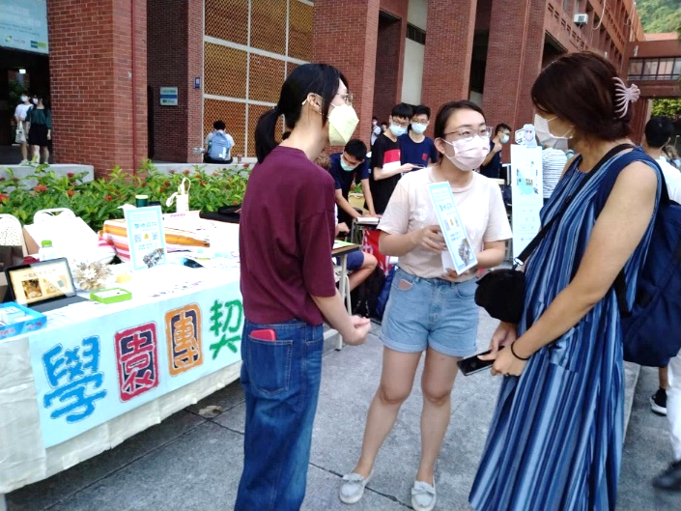
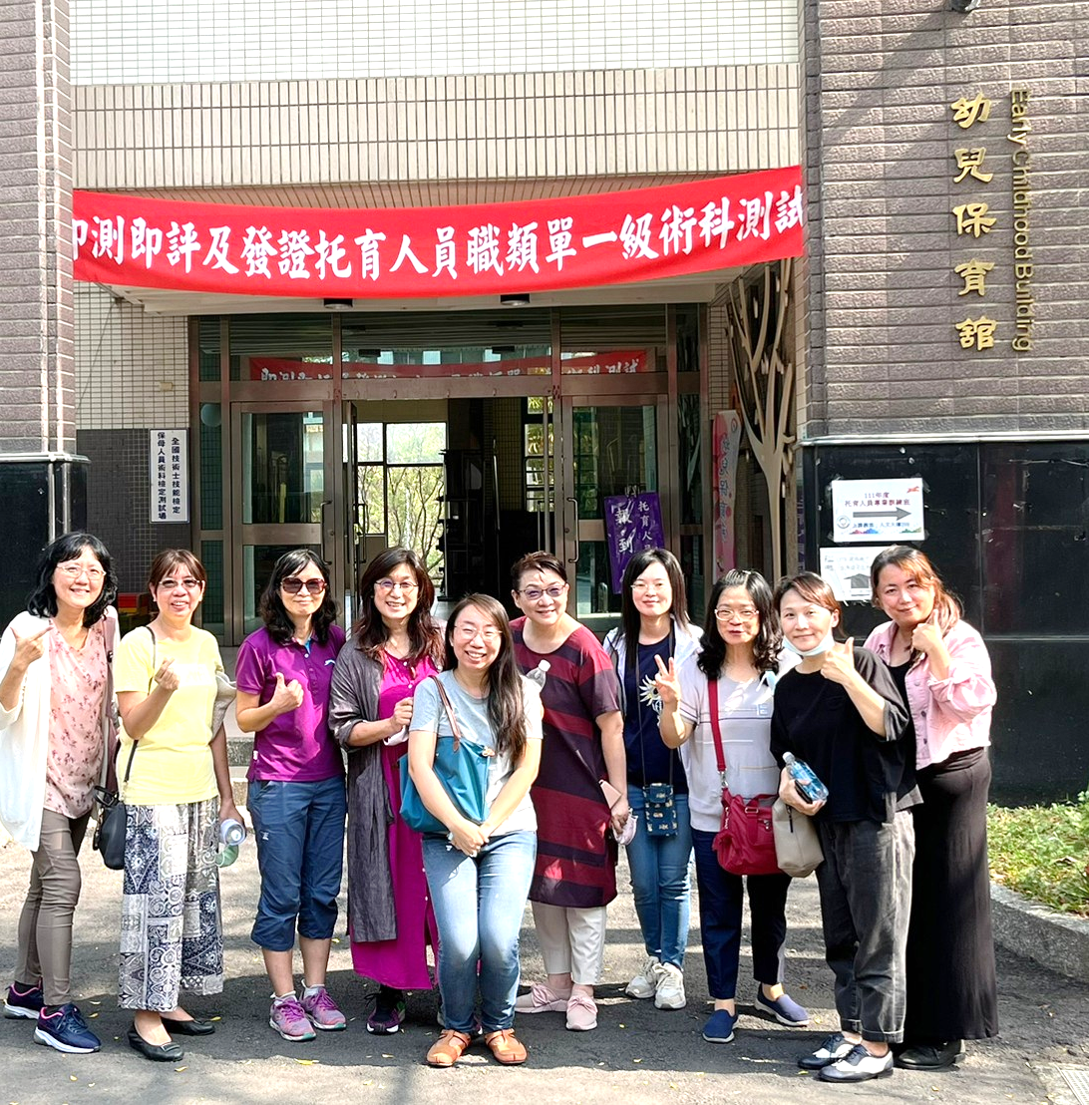
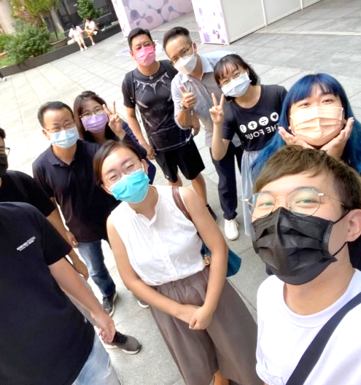
耶路撒冷： 自己所在城市的大学

Slide 16
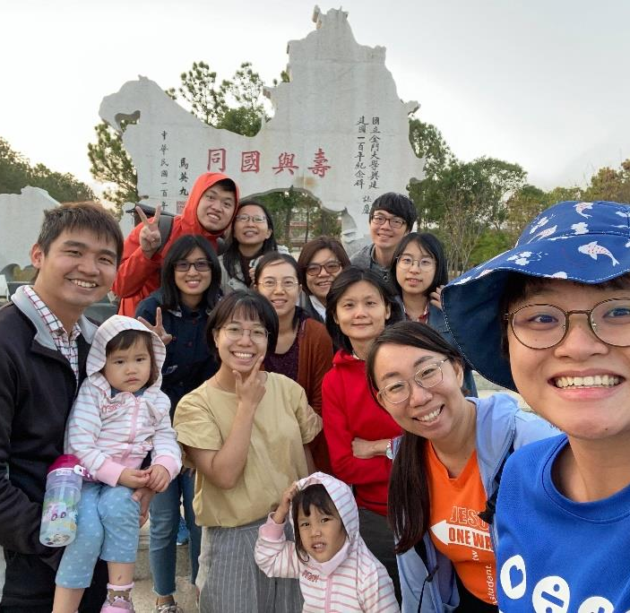
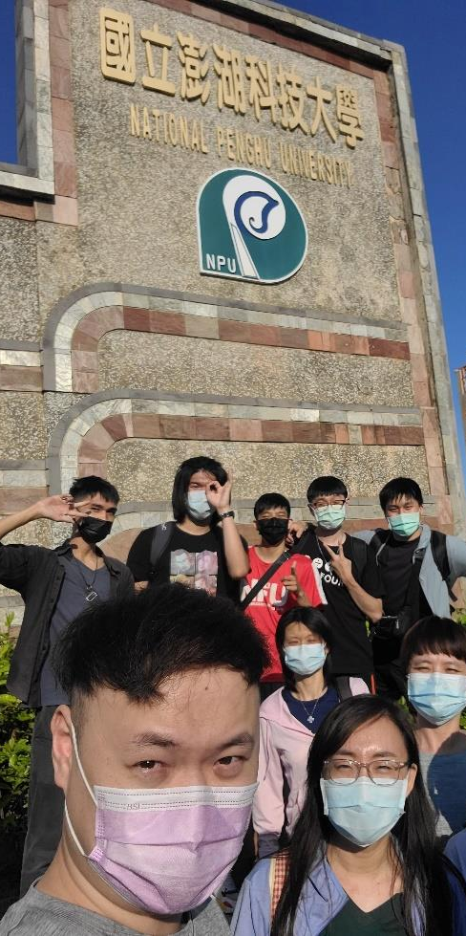
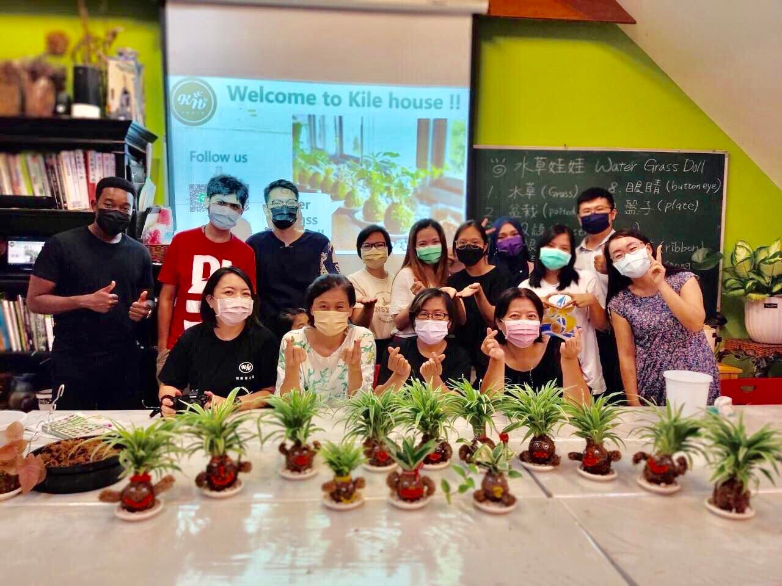
犹太全地： 全台所有大学（含外籍生）

Slide 17
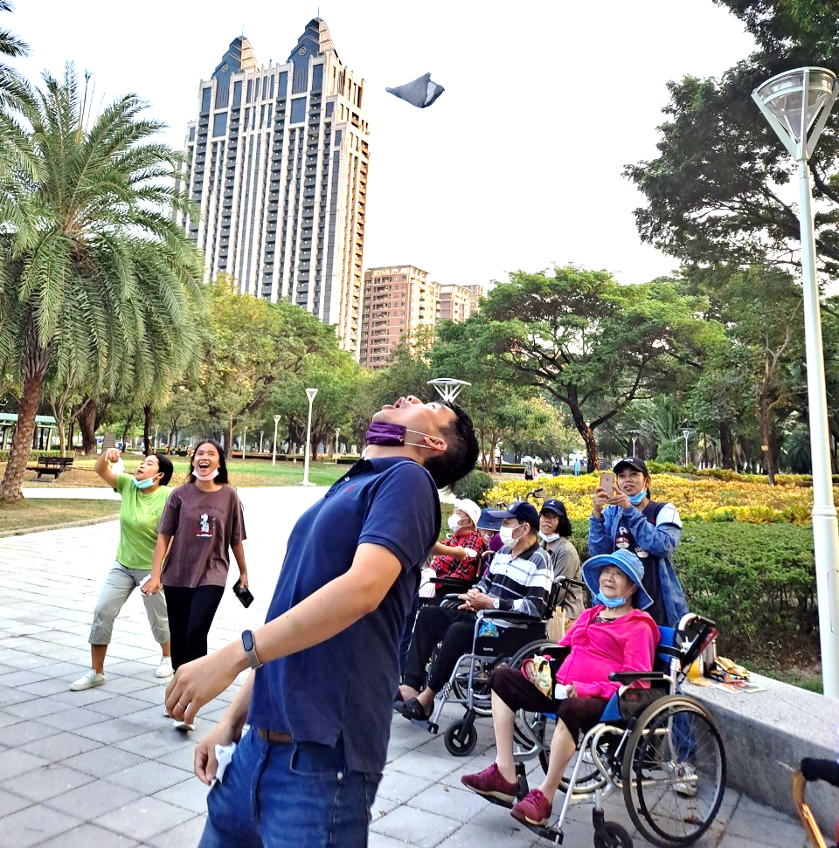
撒玛利亚： 近文化宣教、家門口的宣教

Slide 18
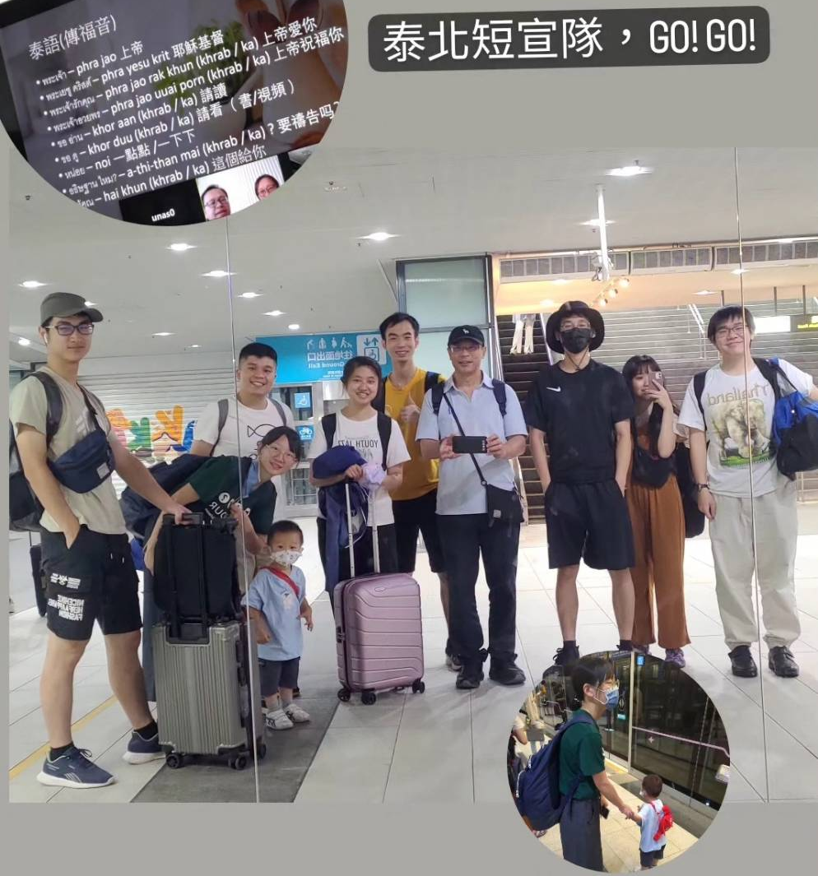
地极：海外跨文化宣教

Slide 19
二、 作主见证直到地极
但圣灵降临在你们身上，
你们就必得着能力，
并要在耶路撒冷、
犹太全地、撒玛利亚、
直到地极，
做我的见证。

Slide 20
二、 作主见证直到地极
路8:26-39
鬼所离开的那人恳求和耶稣同在；耶稣却打发他回去，说：
「你回家去，传说神为你做了何等大的事。」
他就去，满城里传扬耶稣为他做了何等大的事。

Slide 21
二、 作主见证直到地极
不时向身边的人分享自己最近如何经历神
让关心的家人朋友知道我有在为他们祷告
收看宣教士的代祷信并以祷告和财务支持
参与和接待短宣队
认识与认领未得之民：
《宣教日引》
Joshua Project
Global Christian Relief

Slide 22
使徒行传1:8
圣灵降临得着能力
作主见证直到地极

